Slide 1

KHOA HỌC TỰ NHIÊN 7

Slide 2
Tiết 29-32
HÓA TRỊ VÀ CÔNG THỨC HÓA HỌC (Tiết 3)

Slide 3

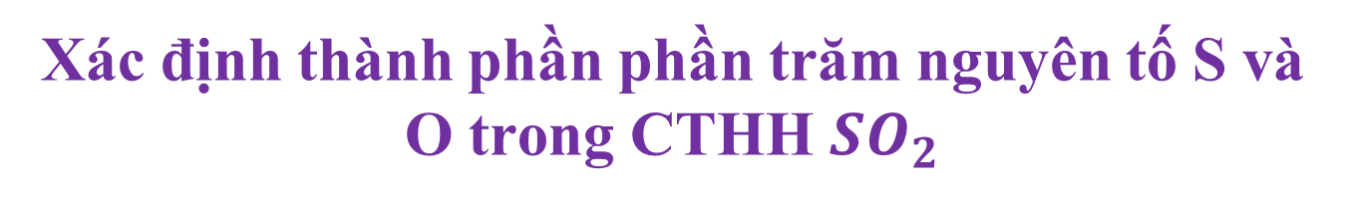
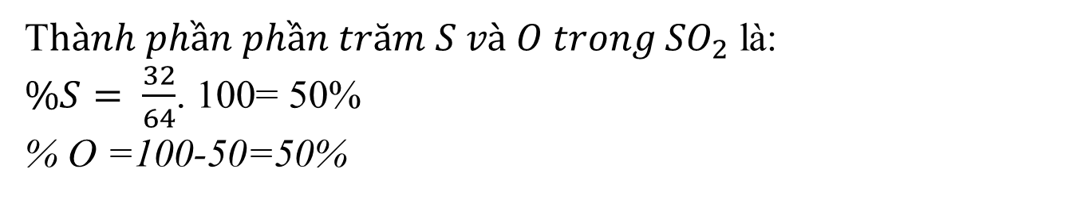
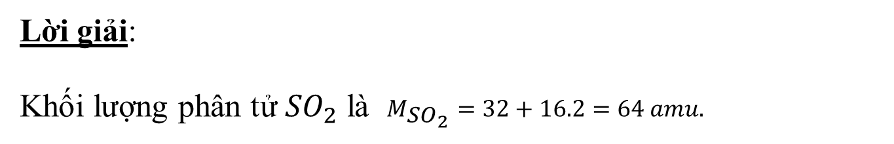
Xác định thành phần phần trăm nguyên tố S và O trong CTHH ${SO}_{2}$
Lời giải:
Khối lượng phân tử ${SO}_{2}$ là $M_{{SO}_{2}}=32+16.2=64 amu.$
T$hành phần phần trăm S và O trong {SO}_{2}$ là:
$\%S= \frac{32}{64}$. 100= 50%
% O =100-50=50%

Slide 4
5. Xác định công thức hóa học
a.Xác định công thức hoá học dựa vào phần trăm (%) nguyên tố và khối lượng phân tử

Slide 5
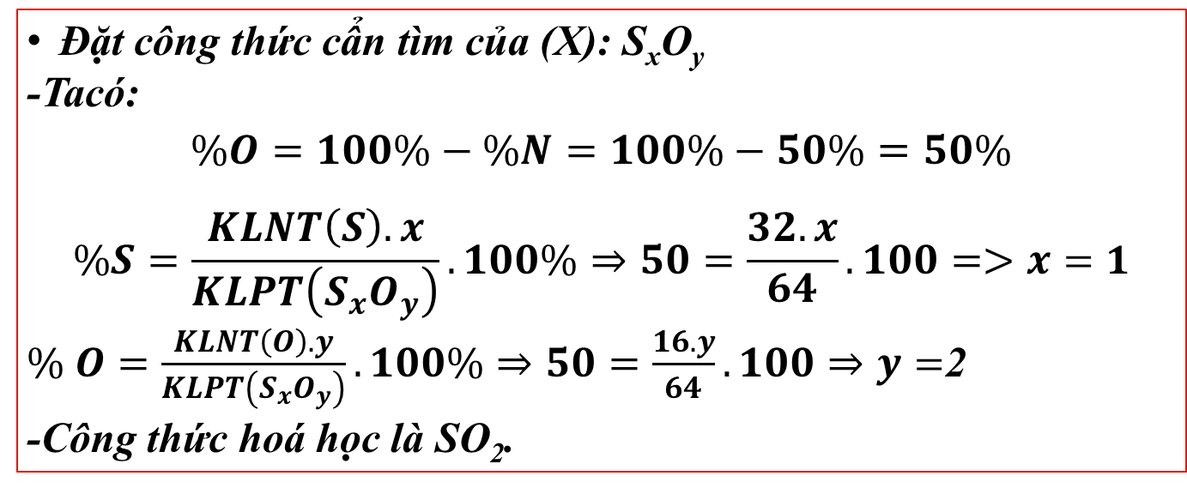
Ví dụ1 : Một hợp chất có chứa S và O, trong đó S chiếm 50% khối lượng phân tử, biết khối lượng phân tử hợp chất là 64 amu. Xác định công thức hóa học của hợp chất.
Đặt công thức cẩn tìm của (X): S_{x}O_{y}
-Tacó:
$$\%O=100\%−\%N=100\%−50\%=50\%$$
$$\%S=\frac{KLNT\left(S\right).x}{KLPT\left(S_{x}O_{y}\right)}.100\%⇒50=\frac{32.x}{64}.100=>x=1$$
$\% O=\frac{KLNT\left(O\right).y}{KLPT\left(S_{x}O_{y}\right)}.100\%⇒50=\frac{16.y}{64}.100⇒y=$2
-Công thức hoá học là SO₂.

Slide 6
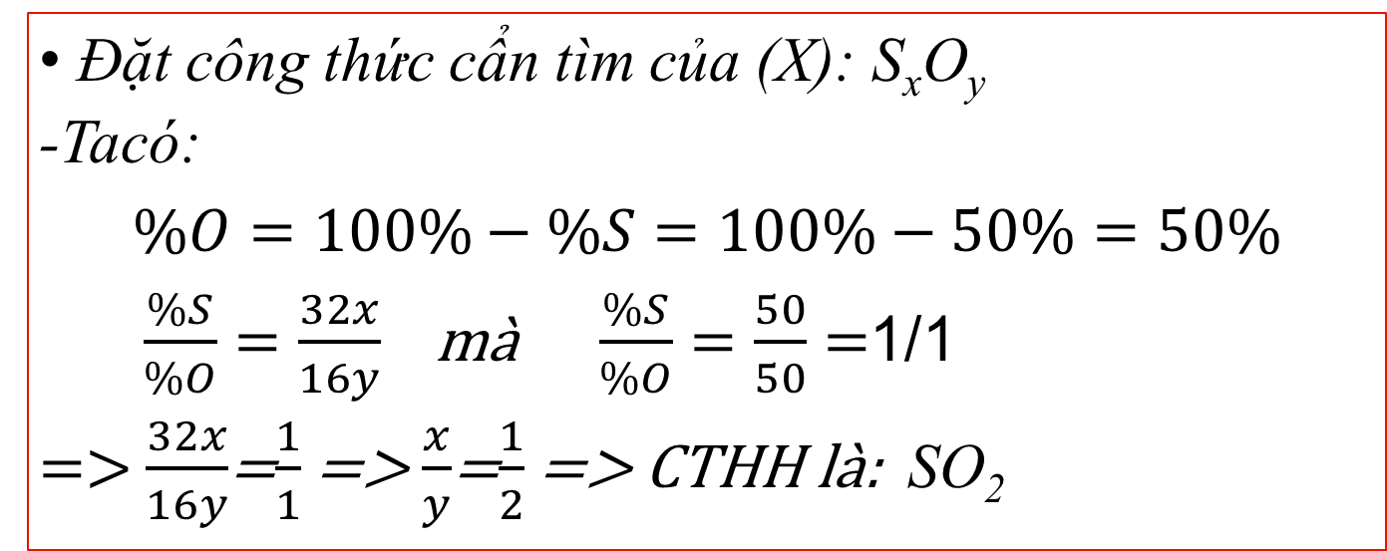
Ví dụ 2 : Một hợp chất có chứa S và O, trong đó S chiếm 50% khối lượng phân tử. Xác định công thức hóa học của hợp chất.
Đặt công thức cẩn tìm của (X): S_{x}O_{y}
-Tacó:
$$\%O=100\%−\%S=100\%−50\%=50\%$$
$\frac{\%S}{\%O}=\frac{32x}{16y}$ mà $\frac{\%S}{\%O}=\frac{50}{50}=$1/1
$=>$ $\frac{32x}{16y}$=$\frac{1}{1}$ => $\frac{x}{y}$=$\frac{1}{2}$ => CTHH là: SO₂

Slide 7

Tổng kết: Xác định công thức hóa học khi biết phần trăm nguyên tố và khối lượng phân tử.
Bước 1: Đặt công thức hóa học cần tìm( Công thức tổng quát)
Bước 2: Lập biểu thức tính phần trăm nguyên tố có trong hợp chất.
Bước 3: Xác định số nguyên tử của mỗi nguyên tố và viết công thức hóa học cần tìm.

Slide 8
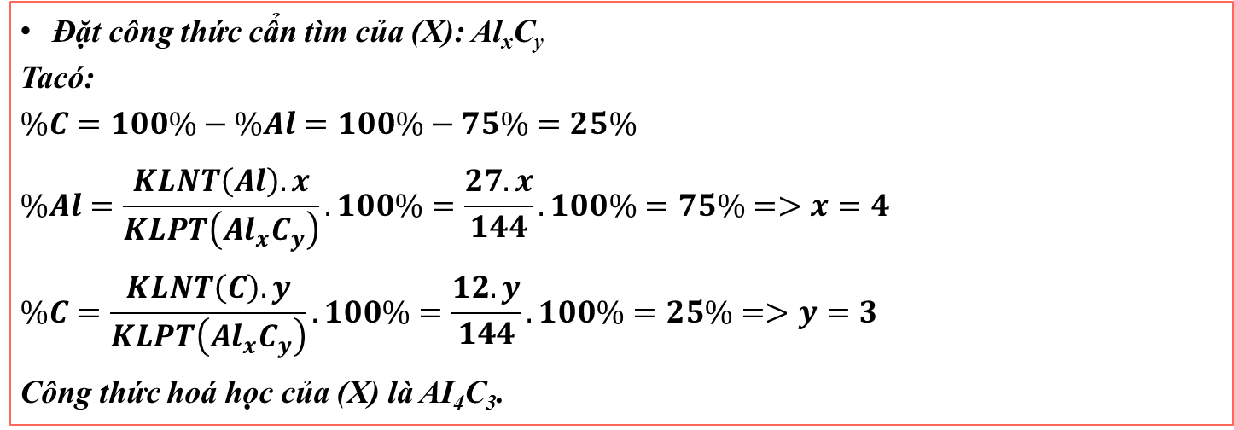
VD3: Phân tử X có 75% khối lượng là aluminium, còn lại là carbon. Xác định công thức phân tử của X, biết khối lượng phân tử của nó là 144 amu.
Đặt công thức cẩn tìm của (X): Al_{x}C_{y}
Tacó:
$$\%C=100\%−\%Al=100\%−75\%=25\%$$
$$\%Al=\frac{KLNT\left(Al\right).x}{KLPT\left(Al_{x}C_{y}\right)}.100\%=\frac{27.x}{144}.100\%=75\%=>x=4$$
$$\%C=\frac{KLNT\left(C\right).y}{KLPT\left(Al_{x}C_{y}\right)}.100\%=\frac{12.y}{144}.100\%=25\%=>y=3$$
Công thức hoá học của (X) là AI₄C₃.

Slide 9
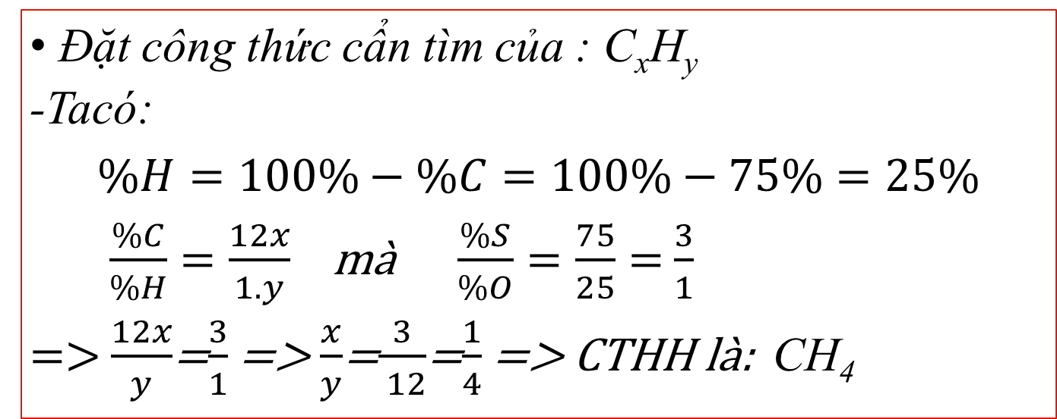
Ví dụ 4 : Phân tử hợp chất có chứa C và H, trong đó C chiếm 75% khối lượng phân tử. Xác định công thức hóa học của hợp chất.
Đặt công thức cẩn tìm của : C_{x}H_{y}
-Tacó:
$$\%H=100\%−\%C=100\%−75\%=25\%$$
$\frac{\%C}{\%H}=\frac{12x}{1.y}$ mà $\frac{\%S}{\%O}=\frac{75}{25}=$ $\frac{3}{1}$
$=>$ $\frac{12x}{y}$=$\frac{3}{1}$ => $\frac{x}{y}$=$\frac{3}{ 12}$=$\frac{1}{4}$ => CTHH là: CH₄

Slide 10
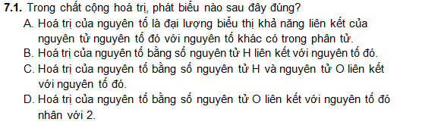
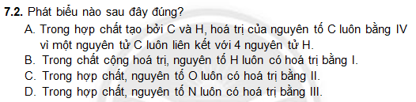
Trò chơi tiếp sức đồng đội

Slide 11
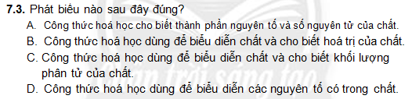
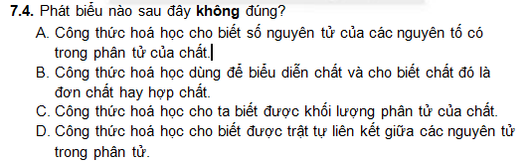

Slide 12
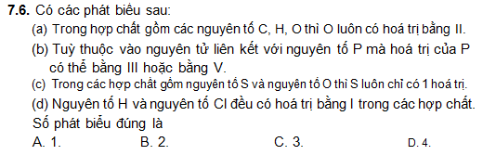
7.5. Có các phát biểu sau:
a. Cách biểu diễn công thức hoá học của kim loại và khí hiếm giống nhau.
b. Công thức hoá học của các đơn chất phi kim trùng với kí hiệu nguyên tố hoá học.
c. Dựa vào công thức hoá học, ta luôn xác định được hoá trị các nguyên tố.
d. Các chất có cùng khối lượng phân tử thì có cùng công thức hoá học.
Số phát biểu đúng là
A. 1. B. 2. C. 3. D. 4.

Slide 13


